Slide 1

Proyecto Integrador:
Programación
Integrantes: Joan Briceño, Alex Aguirre
Docente: Jorge López

Slide 2
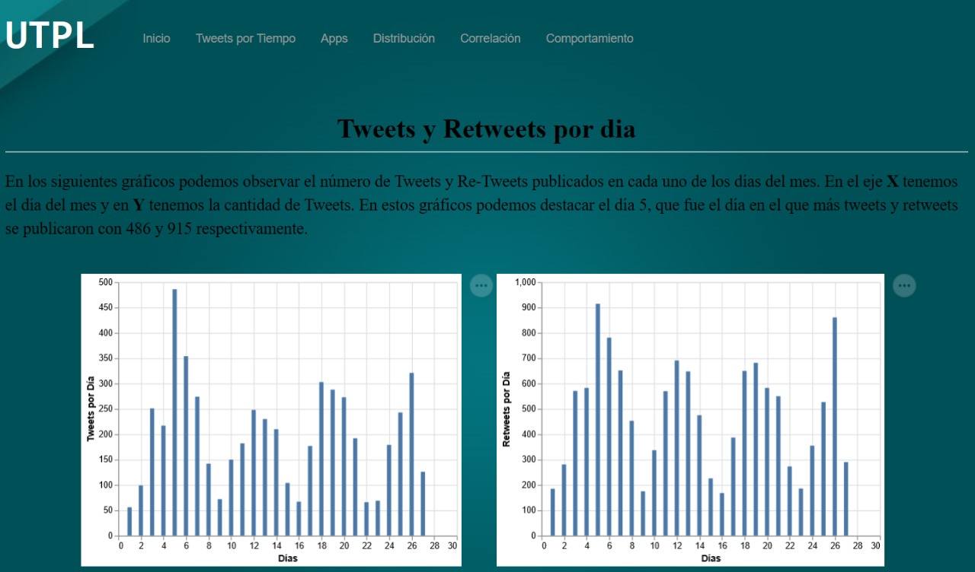
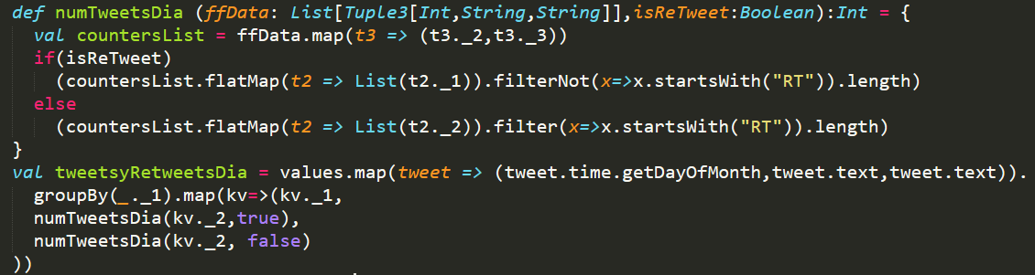
Número de Tweets y ReTweets por Día.

Slide 3
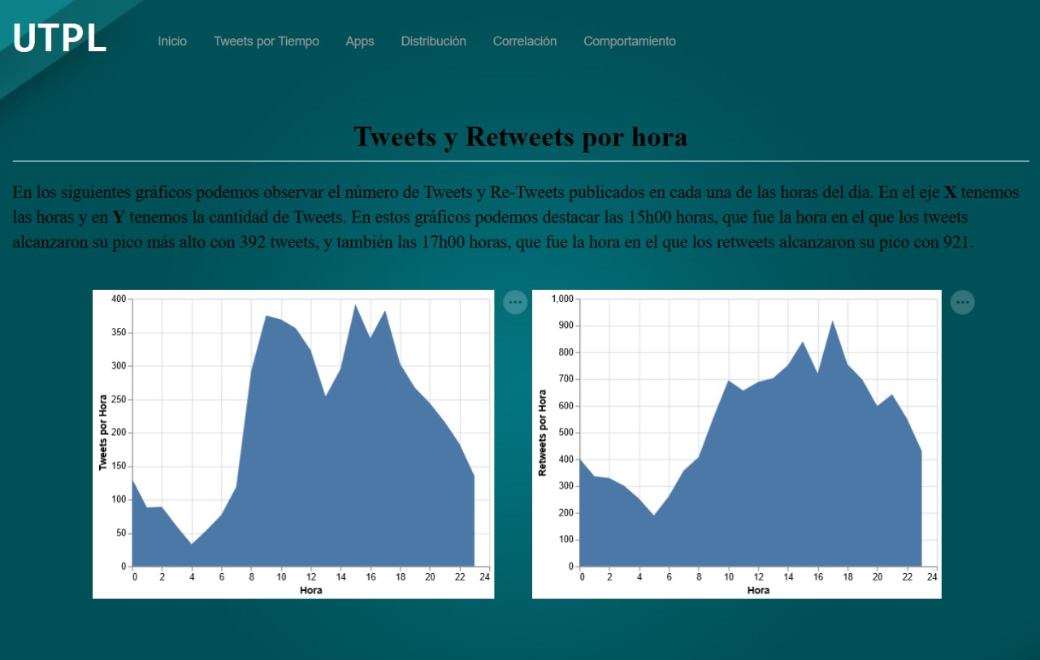
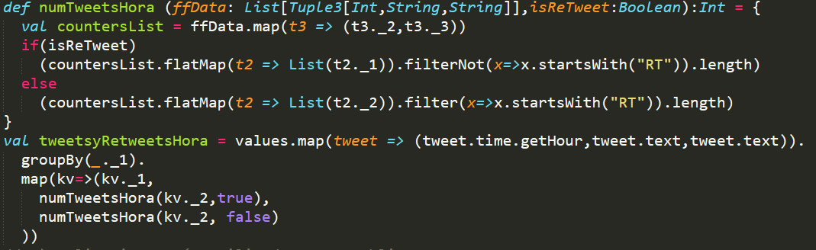
Número de Tweets y ReTweets por hora.

Slide 4
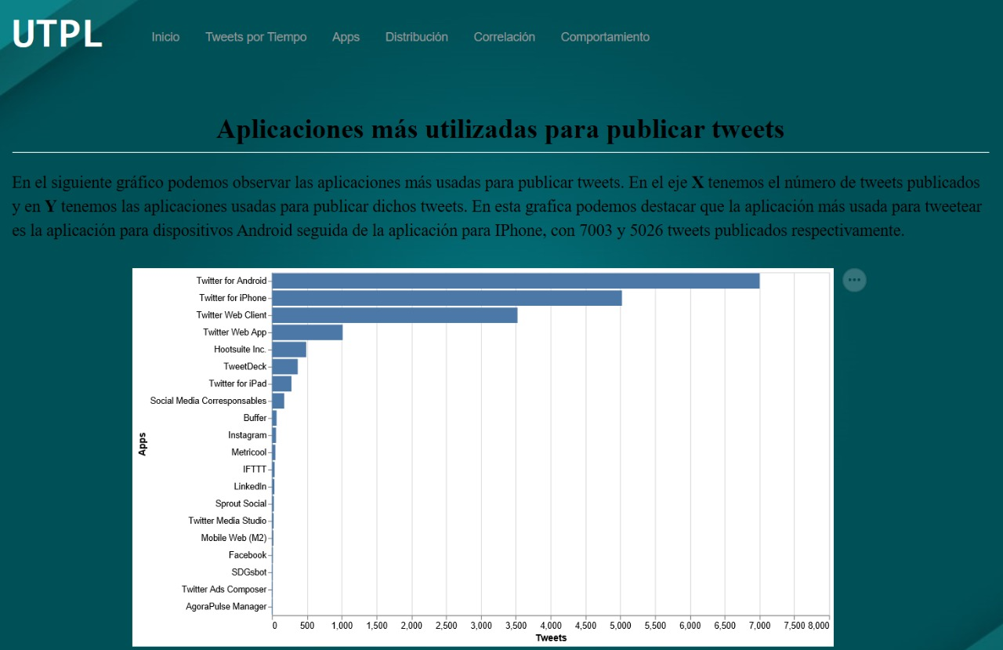
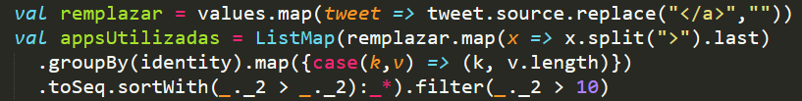
Aplicaciones Más utilizadas para publicar Tweets.

Slide 5
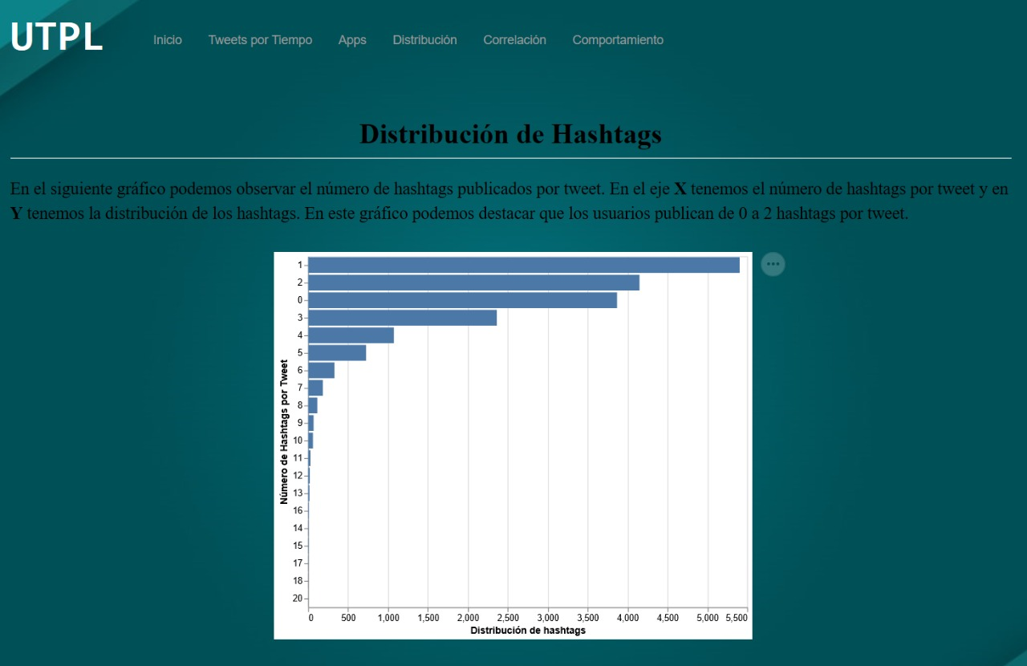
Distribución de Hashtags

Slide 6
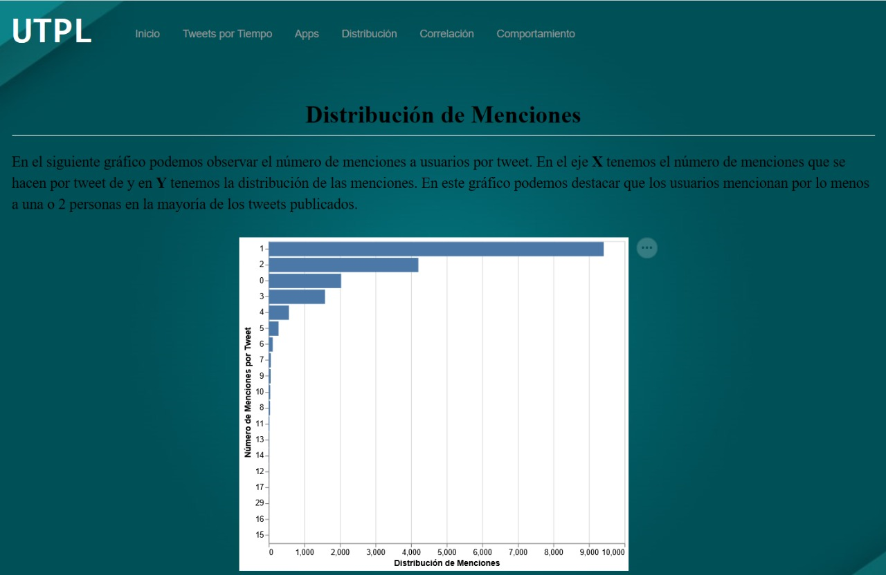
Distribución de Menciones.

Slide 7
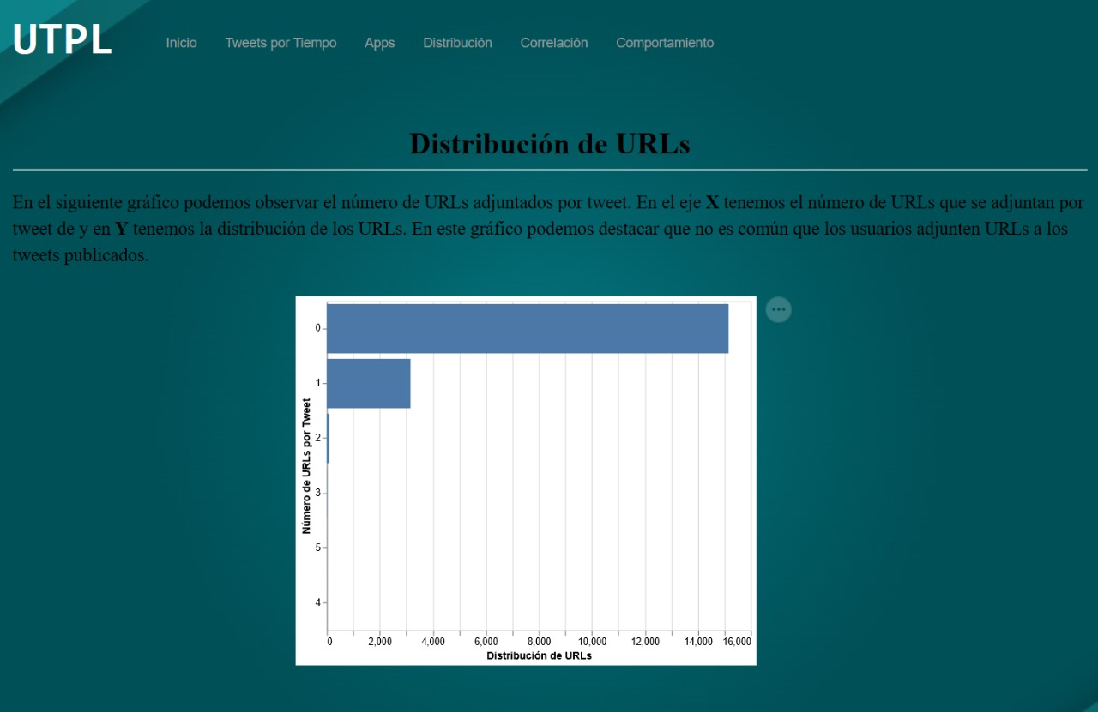
Distribucion de URLs.

Slide 8
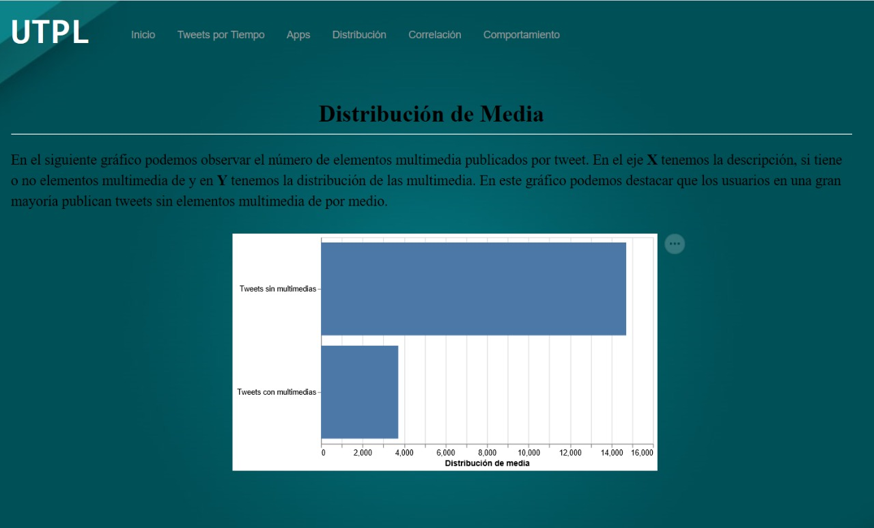
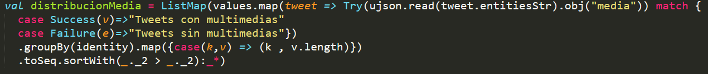
Distribucion de media.

Slide 9
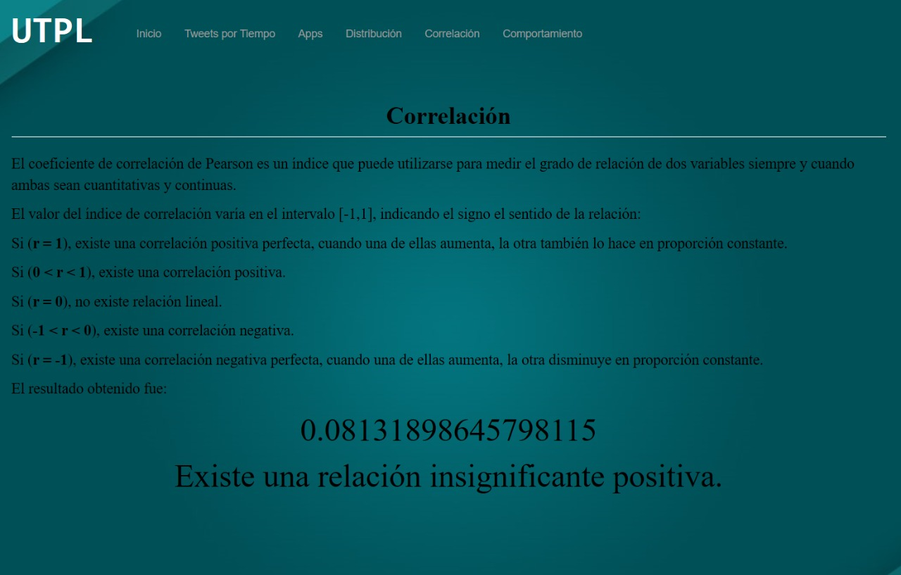
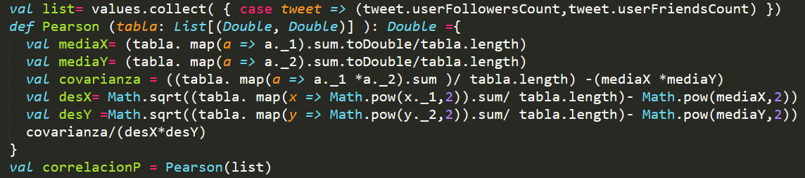
¿Existe una correlación entre el número de amigos y la cantidad de seguidores?

Slide 10
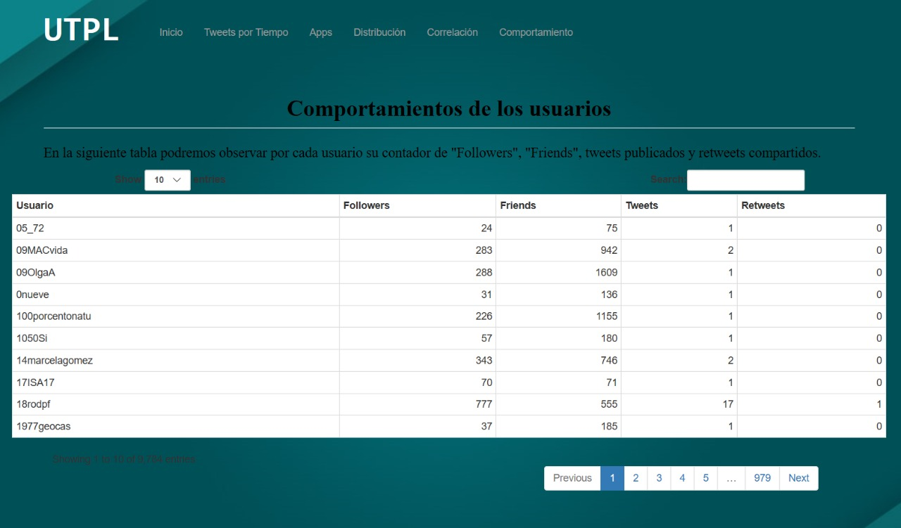
El comportamiento de los usuarios.

Slide 11
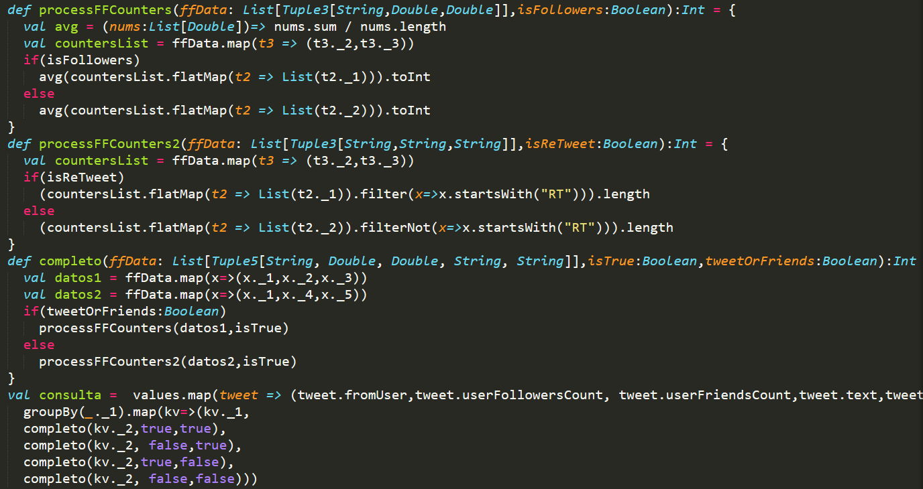
El comportamiento de los usuarios.

Slide 12
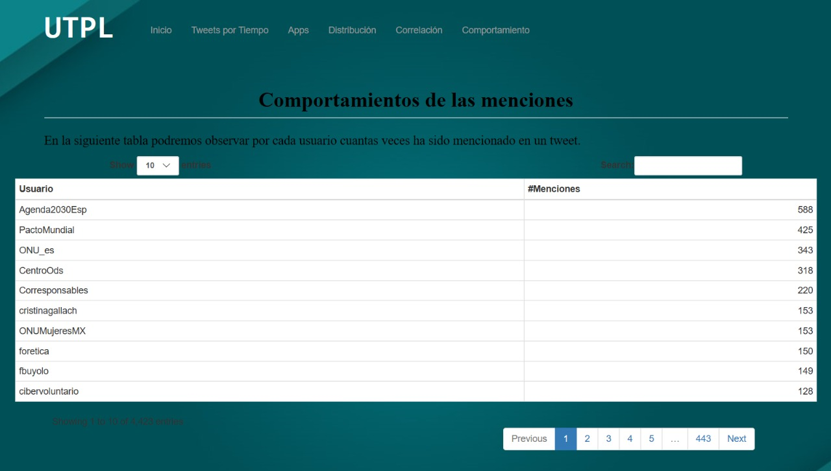
Cuántas veces se ha mencionado a un usuario.

Slide 13
Gracias.

